Slide 1












PHÒNG GD & ĐT …
TRƯỜNG TIỂU HỌC…
BÀI 5: GIEO HẠT VÀ TRỒNG CÂY CON
TRONG CHẬU tiết 1
MÔN: CÔNG NGHỆ - LỚP 4
TUẦN 8
BỘ SÁCH: CÁNH DIỀU
GIÁO VIÊN:

Slide 2



Slide 3


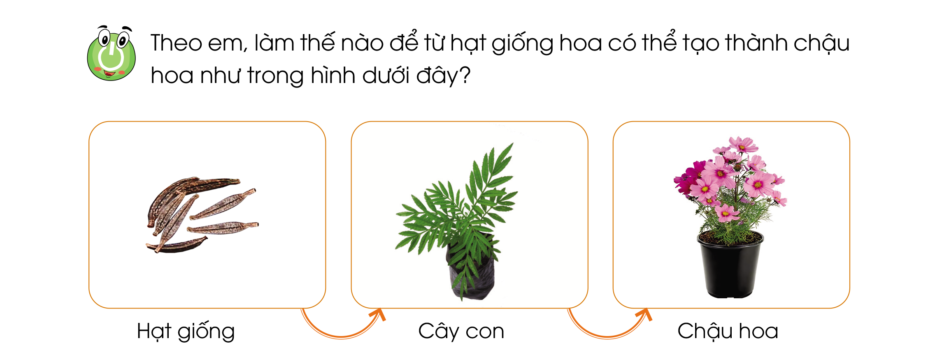
Thảo luận

Slide 4

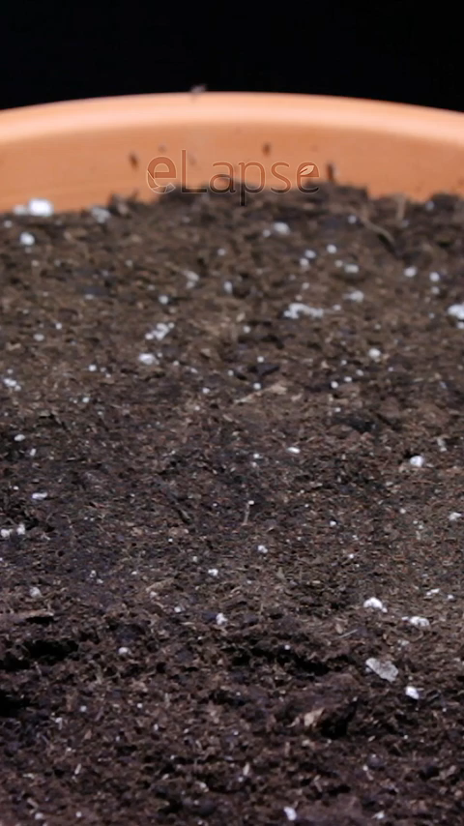
Để tạo thành chậu hoa như hình trên, em cần gieo hạt giống vào chậu và chăm sóc để cây lớn lên, khoẻ mạnh, cho hoa đẹp và đậu quả.

Slide 5


Thứ ngày tháng 9 năm 2023
Công nghệ
Bài 5: Gieo hạt và trồng cây con trong chậu

Slide 6




YÊU CẦU CẦN ĐẠT
Sau khi học xong bài này em sẽ:
- Tóm tắt được nội dung các bước gieo hạt và trồng cây con trong chậu.
- Thực hiện được việc gieo hạt trong chậu.

Slide 7








Slide 8

1
Chuẩn bị vật liệu dụng cụ
NỘI DUNG BÀI HỌC
2
Cho giá thể vào chậu
3
Gieo hạt và trồng cây con trong chậu

Slide 9
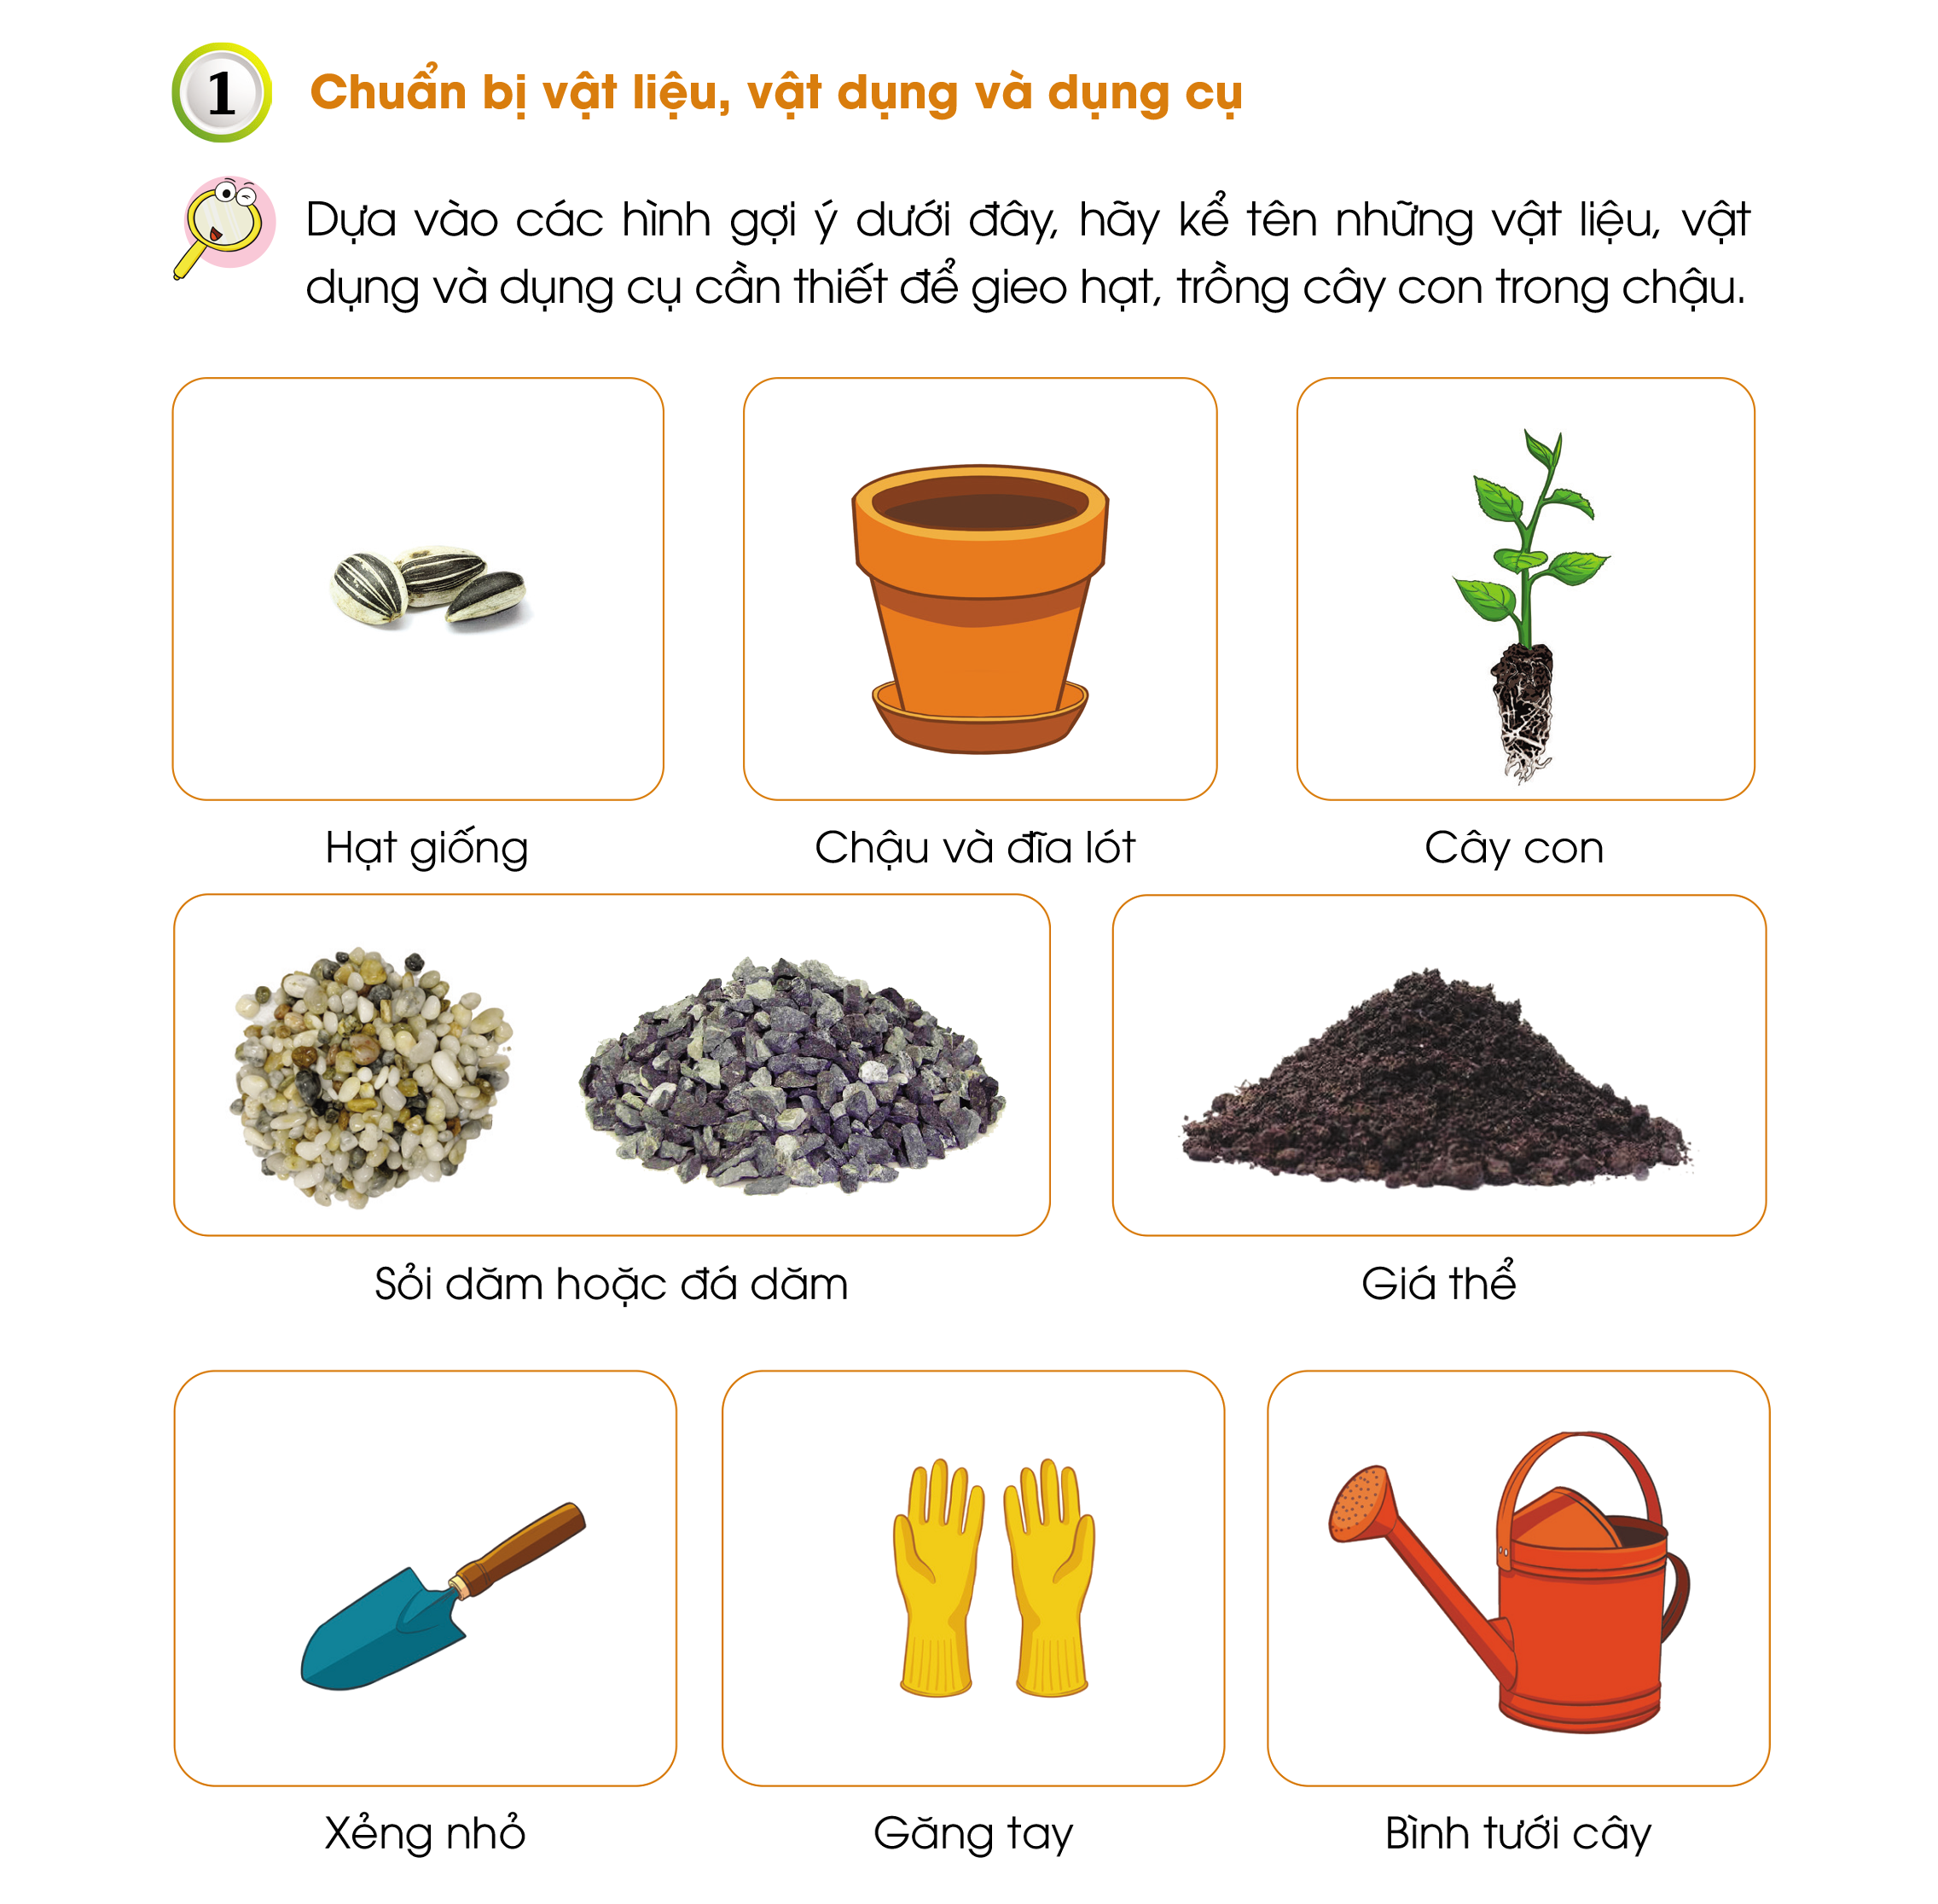
1
Chuẩn bị vật liệu dụng cụ
Vật liệu
Dụng cụ

Slide 10
Những vật liệu, vật dụng và dụng cụ cần thiết để gieo hạt, trồng cây con trong chậu là:
+ Chậu và đĩa lót. + Xẻng nhỏ.
+ Cây con, hạt giống. + Găng tay.
+ Giá thể, sỏi hoặc đá dăm + Bình tưới cây

Slide 11

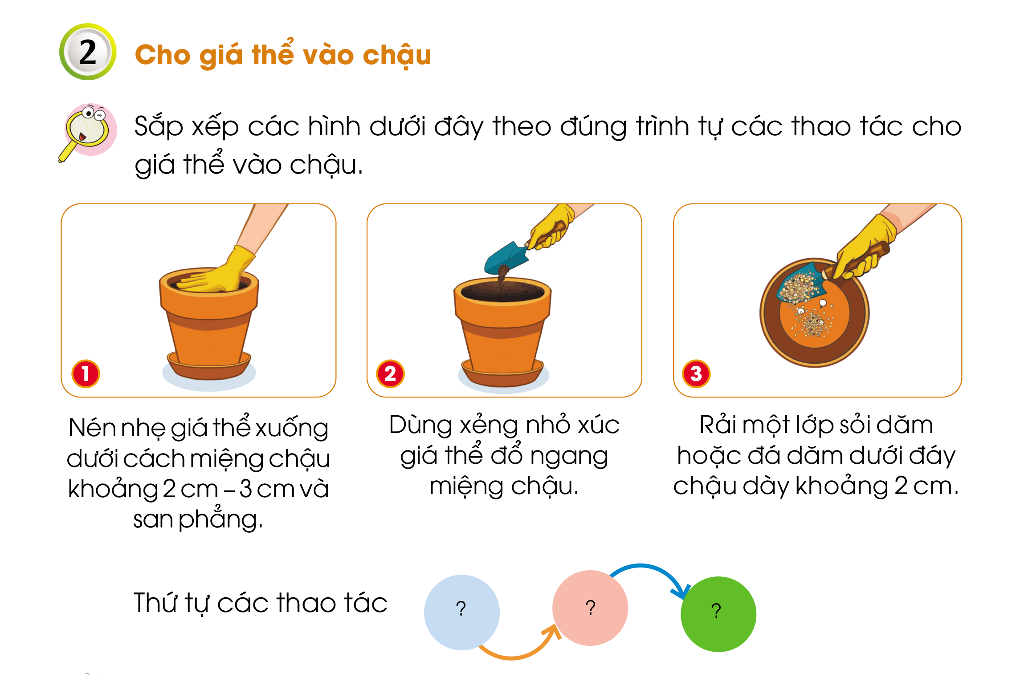
2
Cho giá thể vào chậu

Slide 12

3
2
1

Slide 13

Vì nếu nén chặt giá thể sẽ giảm độ thoáng và tơi xốp của giá thể dẫn đến rễ của cây con sẽ khó phát triển.

Slide 14
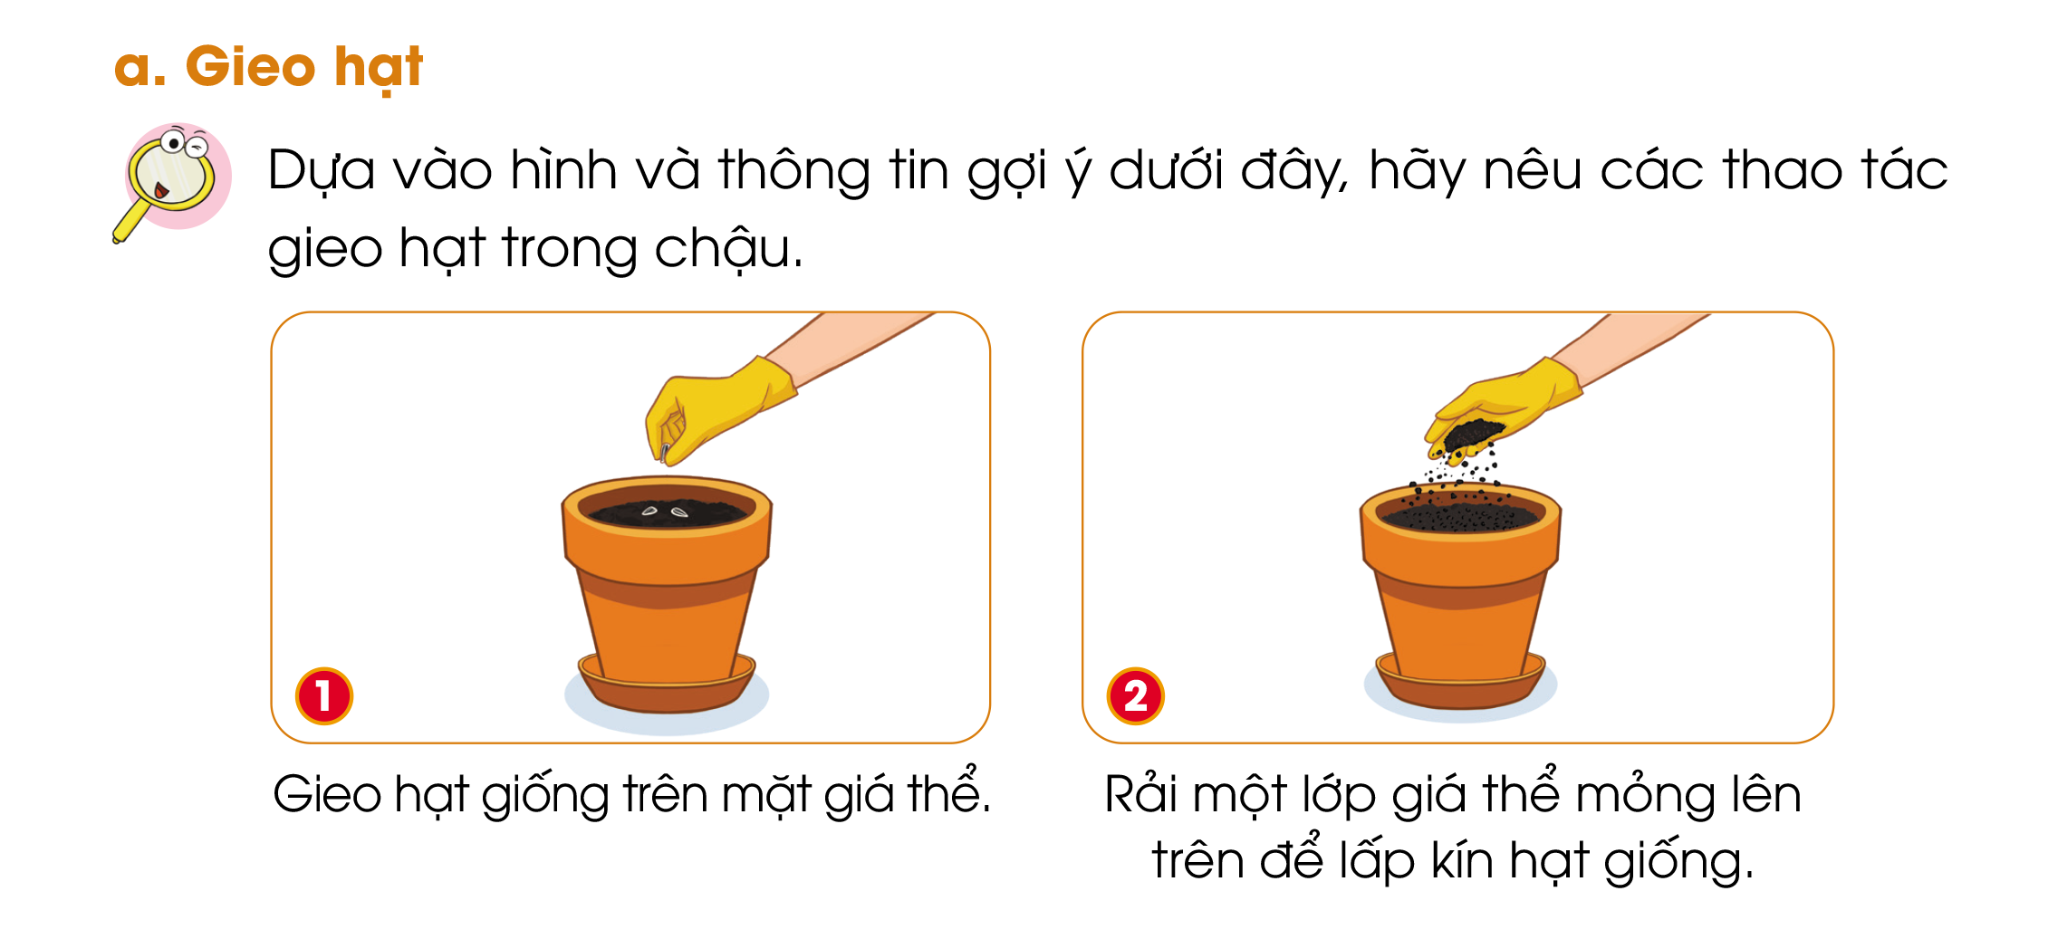
3
Gieo hạt và trồng cây con trong chậu

Slide 15






NHỔ CÀ RỐT

Slide 16
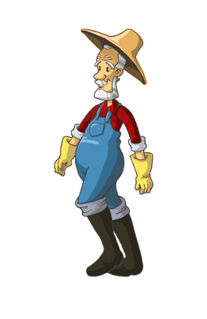



Con có dám thử không?
Được chứ. Nhưng để ta xem con ở trường có học hành đàng hoàng không thì ta mới cho
Bác ơi ! Cháu đói lắm bác cho cháu củ cà rốt được không ạ ?
Dạ. Con đồng ý
Giờ ta sẽ cho con tự nhổ cà rốt

Slide 17





Những vật liệu nào cần thiết để gieo hạt trong chậu?
A : Chậu cây, giá thể, sỏi hoặc đá dăm, hạt giống.
B : Xẻng nhỏ, gang tay, bình tưới cây
C : Chậu, giá thể, hạt giống, xẻng nhỏ
D : Chậu, giá thể, hạt giống, bình tưới cây
A B C D

Slide 18
Có mấy bước để cho giá thể vào chậu?
A : 2
B : 3
C : 4
D : 5
A B C D

Slide 19


Em cần làm gì trước khi cho giá thể vào chậu?
A : Không cần làm gì
B : Rải thật nhiều sỏi hoặc đá dăm dưới đáy chậu
C : Trộn giá thể với sỏi hoặc đá dăm
D : Rải 1 lớp sỏi hoặc đá dăm dày khoảng 2cm
A B C D

Slide 20
Em cần lưu ý gì sau khi cho giá thể vào chậu?
A : Cần nén chặt giá thể
B : Cần cho đầy giá thể vào chậu và nén chặt
C : Không nên nén chặt giá thể
D : Chỉ cần cho giá thể vào chậu không cần nén
A B C D

Slide 21

Sau khi gieo hạt vào chậu em cần làm gì?
A : Cần nén chặt giá thể
B : Cần cho đầy giá thể vào chậu và nén chặt
C : Rải một lớp giá thể mỏng lên trên để lấp kín hạt giống
D : Chỉ cần cho giá thể vào chậu không cần nén
A B C D

Slide 22
Chúc mừng em đã giúp bạn thỏ no bụng rồi.

Slide 23


THỰC HÀNH

Slide 24
NHẬN XÉT, ĐÁNH GIÁ

Slide 25
GHI NHỚ
Gieo hạt trong chậu gồm 4 bước:
+ Chuẩn bị vật liệu, vật dụng và dụng cụ
+ Cho giá thể vào chậu
+ Gieo hạt giống
+ Tưới nước

Slide 26
VẬN DỤNG
Em hãy cùng người thân lựa chọn các vật liệu, dụng cụ phù hợp và hạt giống để tiến hành gieo một loại hoa mà em thích.

